Slide 1
Voedselbos team 5 3vt2
Reinout koster, nathalie skubisz en thijs melker

Slide 2
Inleiding
Ons
Voedselbos
inrichting
Voedselbos
swo
maquette
Users&
stakeholders

Slide 3

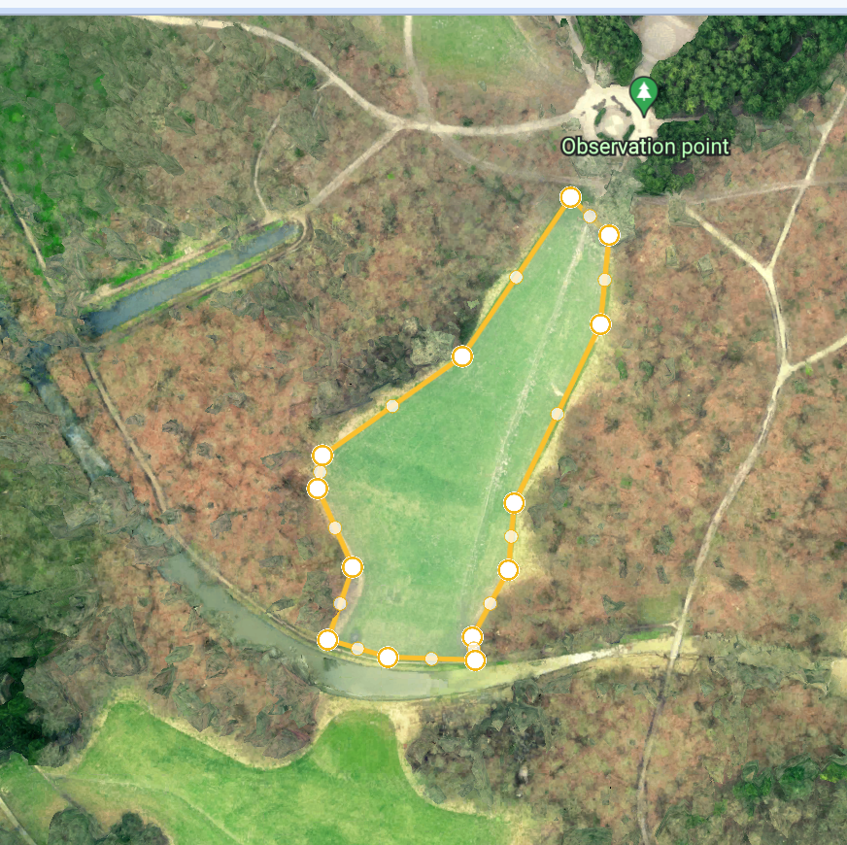

Ons voedselbos
- Amstedamse bos
- 1.01 HA
- wateraanvoer zuidwesten
- veengrond ( met inkalking)

Slide 4
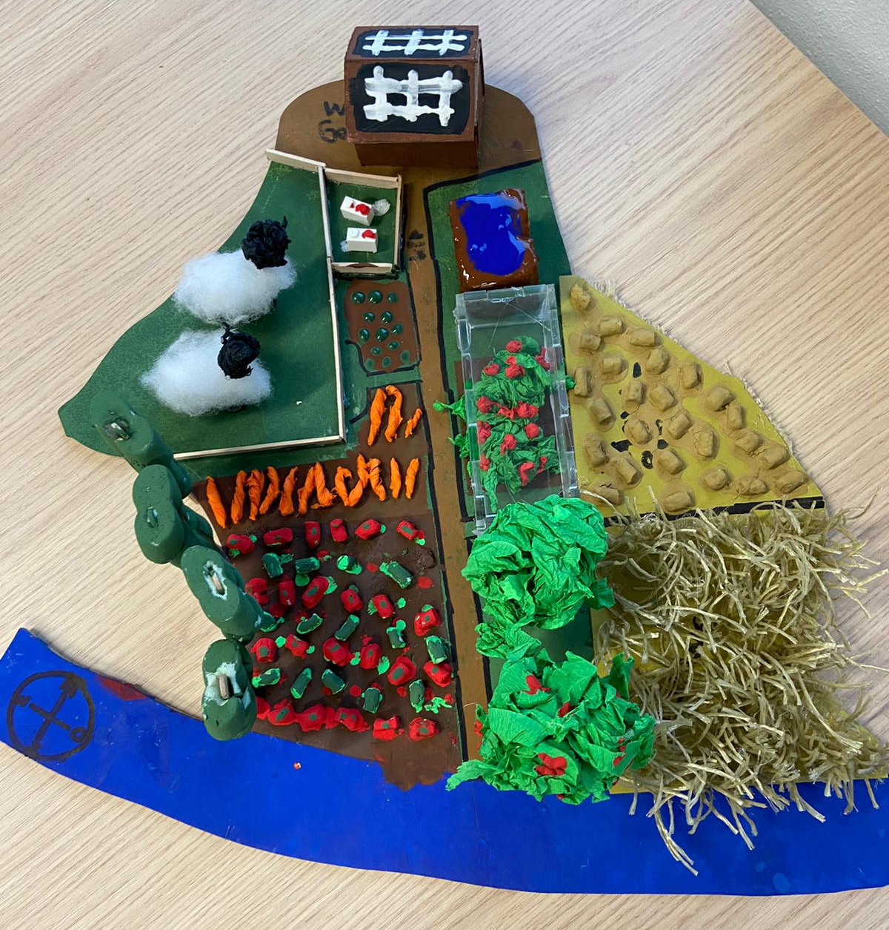
Inrichting voedselbos
Woongebied
Kippenhok
Regenwaterreservoir
Schapen
Weide
Kruidentuin
Populieren rij
Kas
Aardappelveld
Verschillende groentes
Tarweveld
Waterbron
Verschillende soorten (fruit/noten) bomen

Slide 5
SWO
Waarom zou je wel of niet in een voedselbos willen wonen?
¾ weet wat voedselbos is maar kleine groep wil er echt wonen omdat:
- primitief
- onhygiënisch
- saai

Slide 6
Usergroep/stakeholders
- ons gezin van 4
- Prenger ( ei en melk)
Van den bos fruitspecialisten ( verschillende soorten groentes en fruiten)

Slide 7
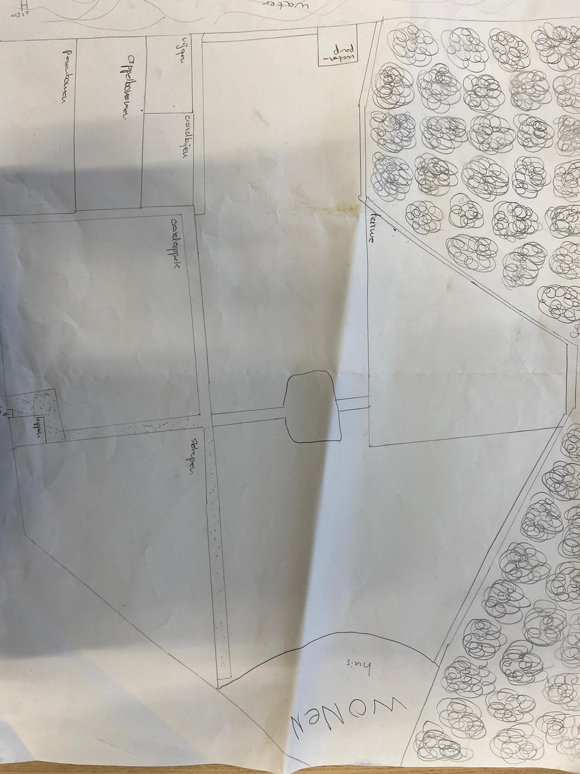
maquette

